Slide 1

Klara Boyer-Rossol Historienne Chargée de recherche à l’IRD
EAC-CP0305 : Spoliations, restitutions, réparations : quels enjeux aujourd’hui dans les musées et dans la société ?
Mardi 25 novembre 2025 au Musée d'art et d'histoire du Judaïsme
"Esclavages, Colonisation et Collections.
Les enjeux autour des retours de restes humains et de bustes moulés sur nature appartenant à des collections publiques françaises et provenant de l'océan Indien occidental (Madagascar, Maurice, Réunion)"

Slide 2
Klara Boyer-Rossol Historienne Chargée de recherche à l’IRD
Séminaire académique – Art et Mémoire
Mercredi 3 décembre 2025
Archives nationales d'outre-mer, Aix-en-Provence.
« Restituer à des pays et territoires anciennement colonisés leur patrimoine : restes humains et objets culturels »

Slide 3


Slide 4
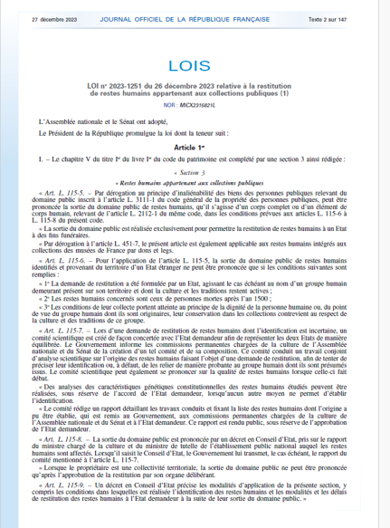
LOI n° 2023-1251 du 26 décembre 2023 relative à la restitution de restes humains appartenant aux collections publiques (1)
« Art. L. 115-6.-Pour l'application de l'article L. 115-5, la sortie du domaine public de restes humains identifiés (…) ne peut être prononcée que si les conditions suivantes sont remplies : « 1° La demande de restitution a été formulée par un Etat, agissant le cas échéant au nom d'un groupe humain demeurant présent sur son territoire et dont la culture et les traditions restent actives ; (…)
« 3° Les conditions de leur collecte portent atteinte au principe de la dignité de la personne humaine ou, du point de vue du groupe humain dont ils sont originaires, leur conservation dans les collections contrevient au respect de la culture et des traditions de ce groupe.
« Art. L. 115-5.-Par dérogation au principe d'inaliénabilité des biens des personnes publiques relevant du domaine public (….)
« La sortie du domaine public est réalisée exclusivement pour permettre la restitution de restes humains à un Etat à des fins funéraires.

Slide 5
« Le Muséum national d’Histoire naturelle disposerait, par exemple, d’au moins 850 restes humains originaires de départements, régions ou collectivités d’outre-mer ».
« Une demande a même déjà été formulée par l’association Moliko Alet+po. Cette dernière revendique, depuis quelques années déjà, le retour en Guyane de six Kali’nas qui ont été exhibés à la fin du XIXe siècle au Jardin d’acclimatation au sein de véritables « zoos humains » et dont les restes sont aujourd’hui conservés au Musée de l’Homme ».
« La loi du 26 décembre 2023 n’étant applicable qu’aux demandes soumises par des États tiers et non aux requêtes issues du territoire national (…) En l’absence de procédure existante pour permettre la sortie de ces restes des collections publiques, les Sénateurs Catherine Morin-Desailly, Pierre Ouzoulias et Max Brisson ont donc déposé, le 3 octobre 2024, une proposition de loi d’espèce visant à déclasser et à remettre à la collectivité de Guyane les restes humains kali’nas. »

Slide 6
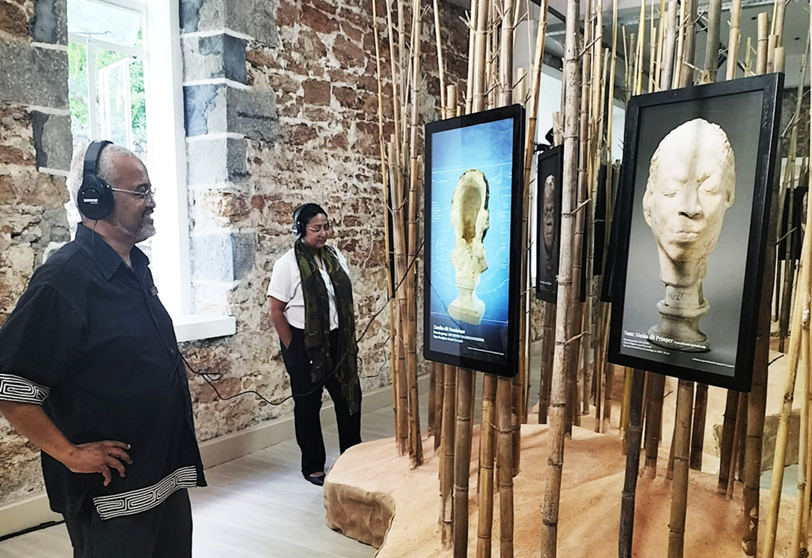
Une première exposition dématérialisée autour de la collection Froberville, inaugurée
au Musée de l’Esclavage Intercontinental à Port-Louis, île Maurice, 1er septembre 2023.

Slide 7
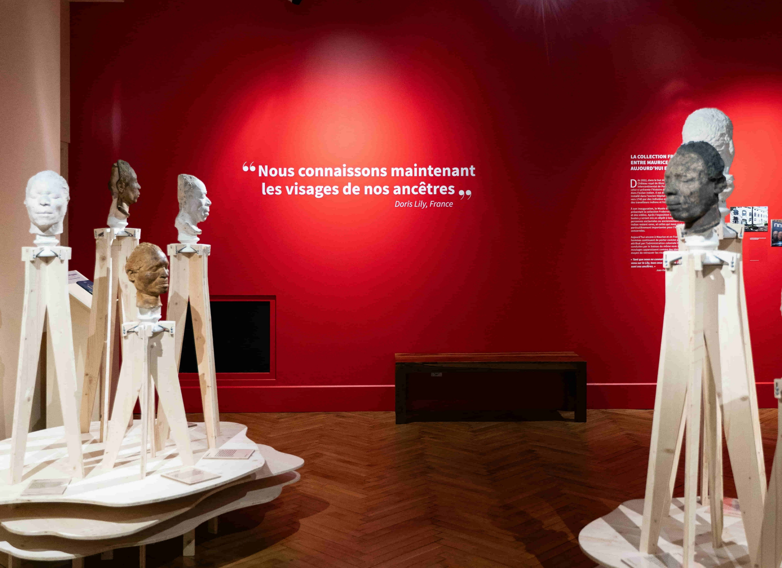
L’exposition « Visages d’Ancêtres », au musée du château royal de Blois, France.
21 septembre-1er décembre 2024.

Slide 8
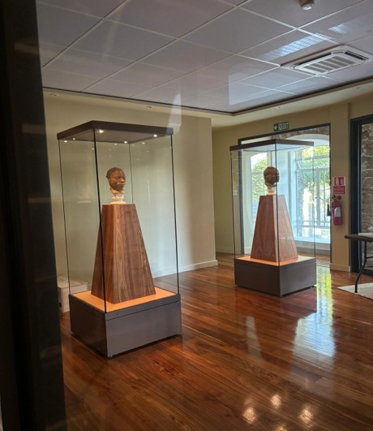
Inauguration de l’exposition de trois bustes originaux transférés, dans le cadre d’un prêt (renouvelable) au Musée de l’Esclavage Intercontinental à Port-Louis, Ile Maurice, 25 avril 2025.

Slide 9

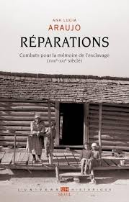

Ressources bibliographiques et digitales

Slide 10
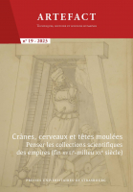
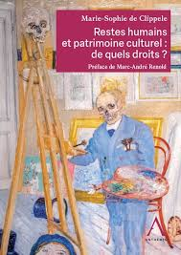

Slide 11





Slide 12
TIME FOR DENIAL IS OVER: Ciraj Rassool, Returning the Dead as Humans and Citizens
https://youtu.be/hGiRFeEeJzw
Musées : que faire des restes humains ?
Publié le mercredi 21 juin 2023 à 18:20
https://www.radiofrance.fr/franceculture/podcasts/le-temps-du-debat/musees-que-faire-des-restes-humains-7894545
Réparations : le podcast sur la quête de justice des descendants d'esclaves
Samedi 5 novembre 2022
Comment répondre à la demande de réparation des descendants d'esclaves ? C'est le sujet de ce podcast qui nous plonge dans un procès historique qui s'est tenu en 2021.
https://www.radiofrance.fr/franceinter/podcasts/les-podcasts-du-week-end/les-podcasts-du-week-end-du-samedi-05-novembre-2022-7968770

